Slide 1


Информация о проведенных мероприятиях, посвященных «Всемирному дню охраны труда» в ГБОУ «Набережночелнинской школе №69 для детей с ограниченными возможностями здоровья» за 2018-2019 г. г.

Slide 2
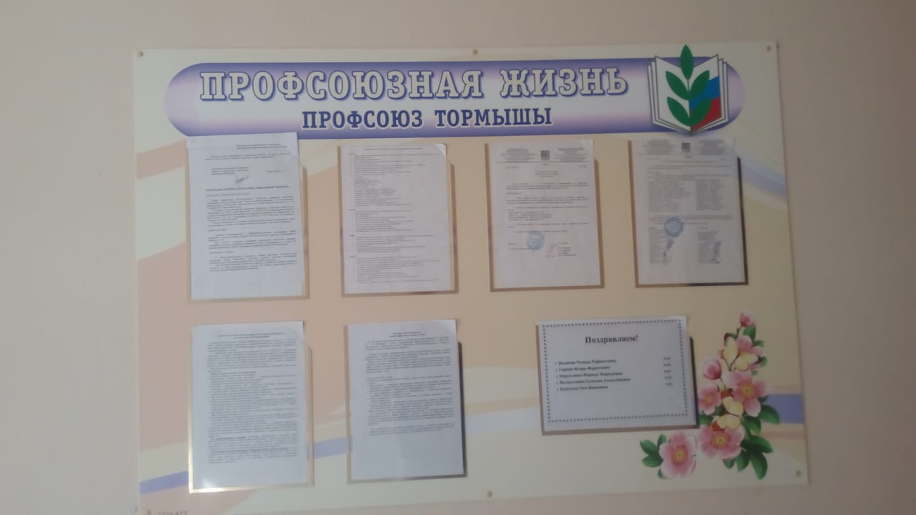
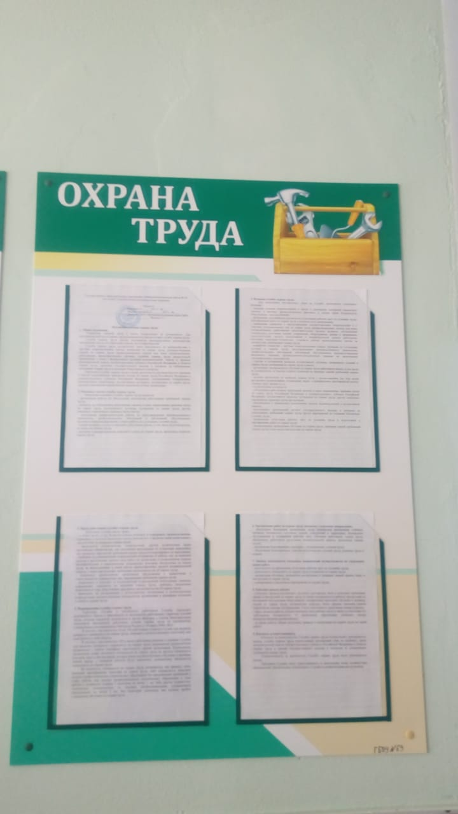
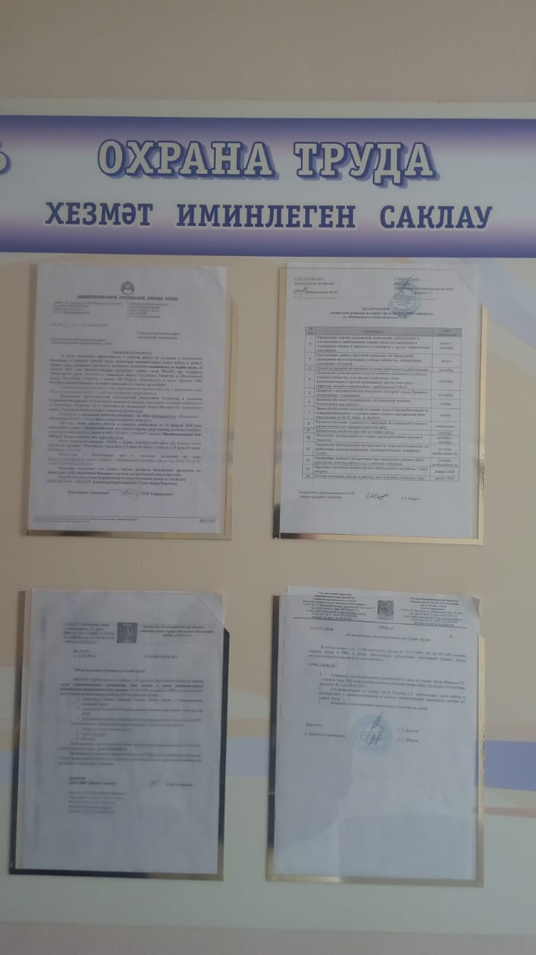

Профсоюзная жизнь и уголок охраны труда

Slide 3

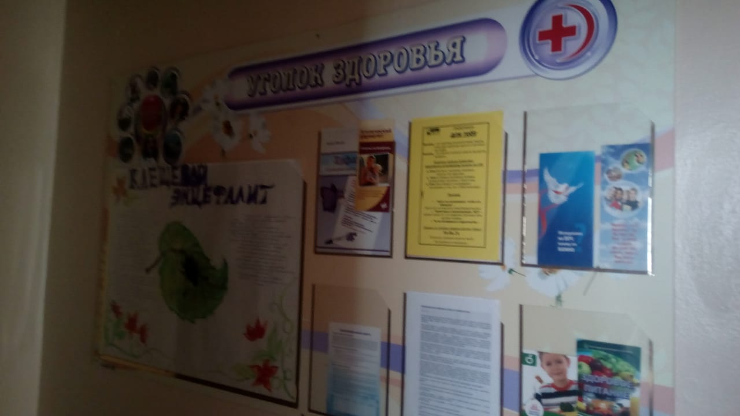


Уголок здоровья

Slide 4


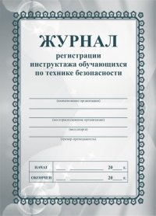


Журналы по охране труда

Slide 5
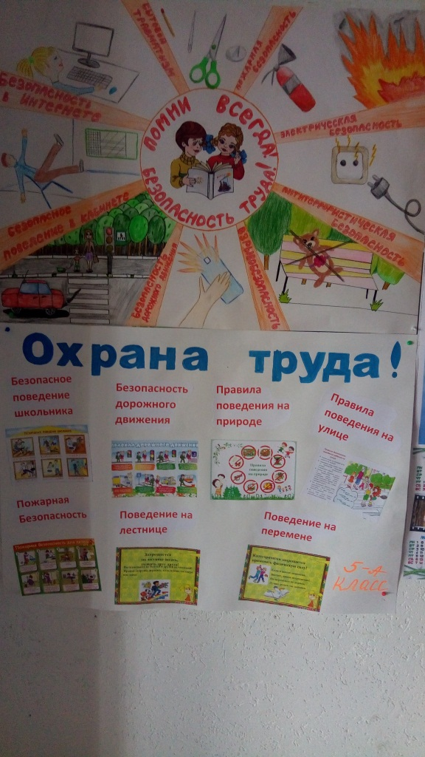
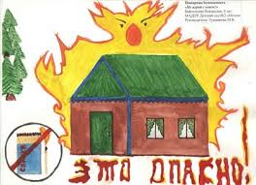
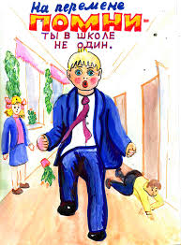
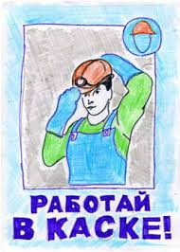

Конкурс рисунков среди учащихся «Безопасность труда и я!»

Slide 6

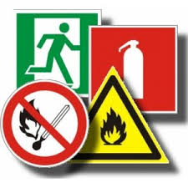
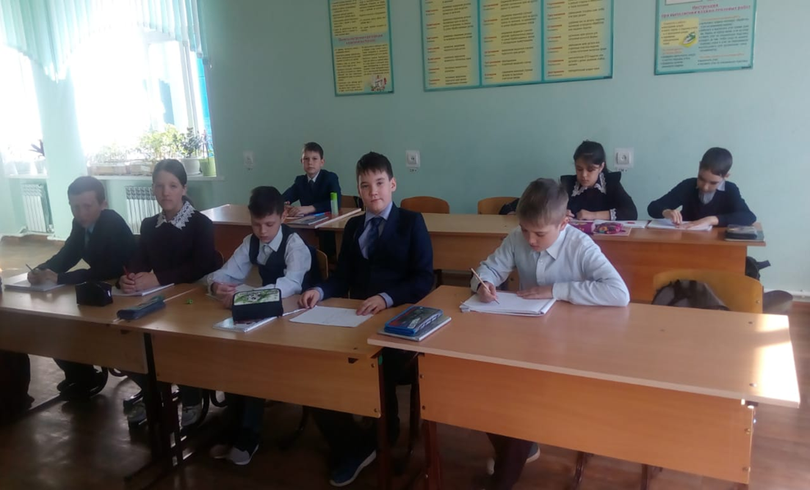
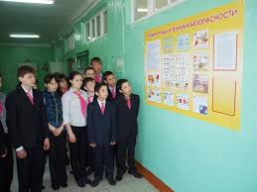
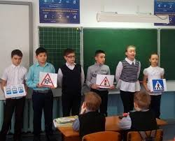
Проведение с учащимися бесед по охране труда и соблюдению техники безопасности на уроках, во время классных мероприятий и вне школы

Slide 7

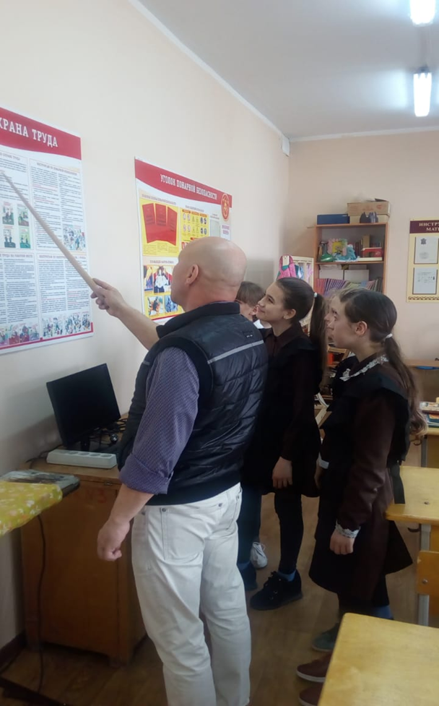



Slide 8


Открытый урок по слесарному делу с обучающимися по вопросам техники безопасности и охраны труда, обеспечения личной безопасности.

Slide 9
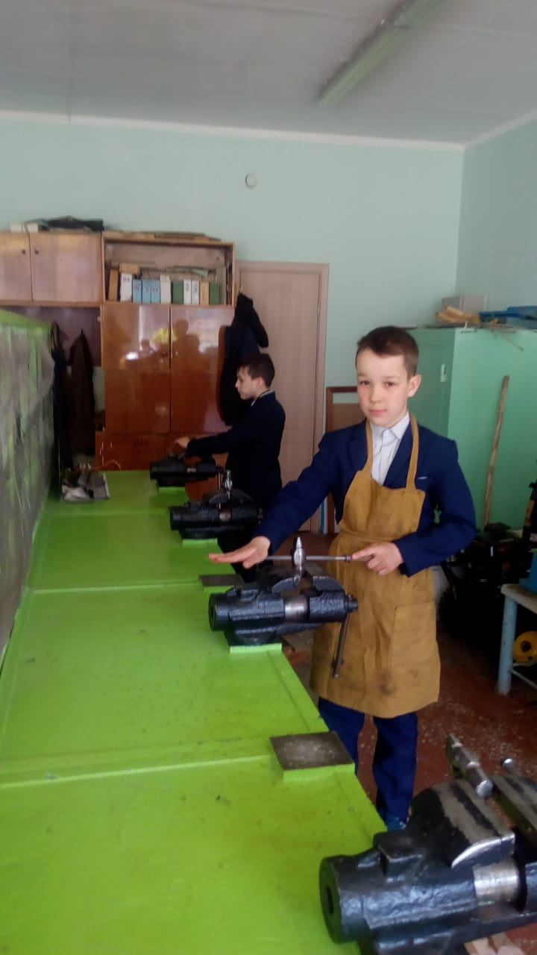
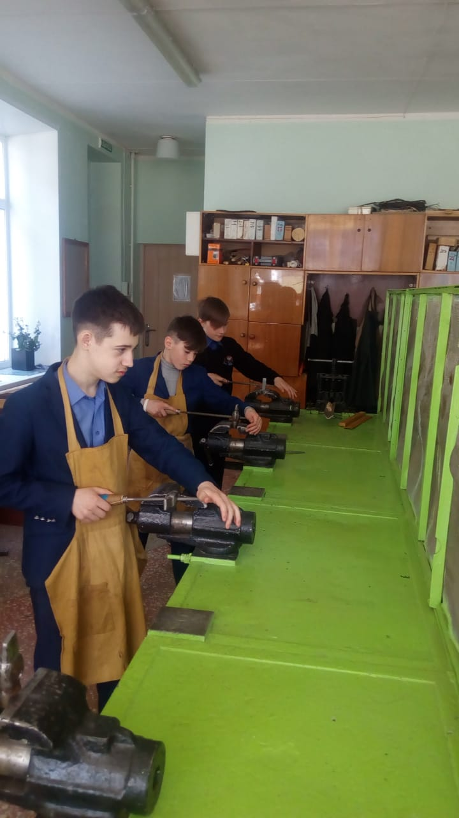

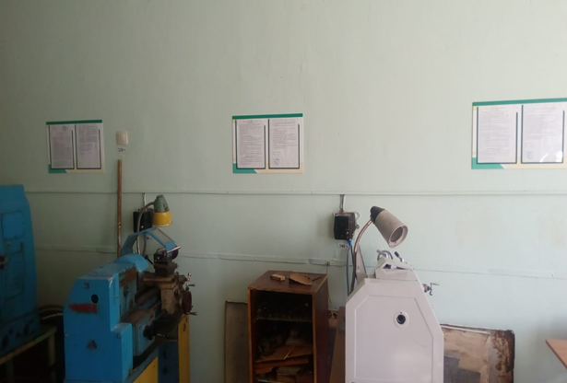


Slide 10

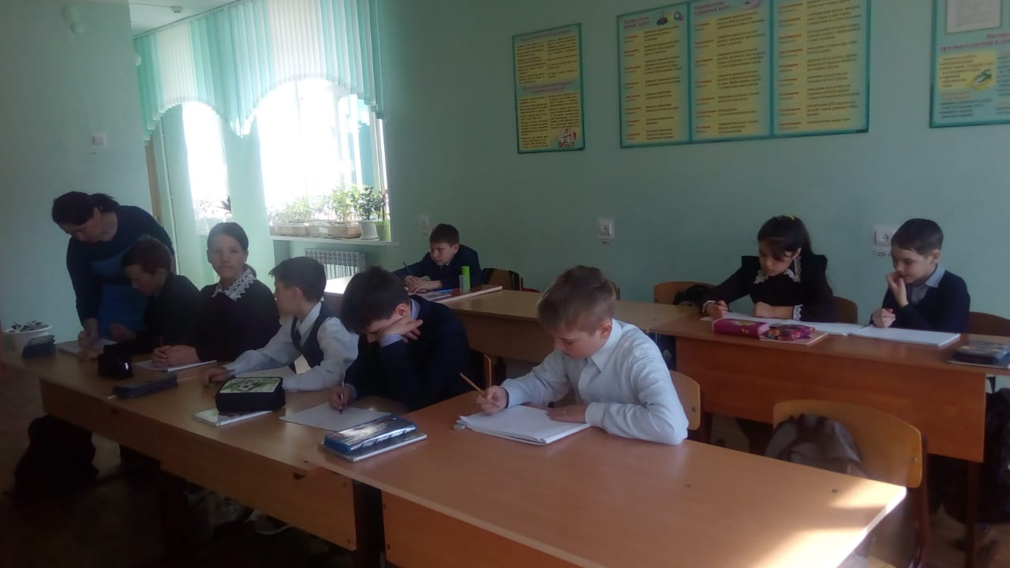
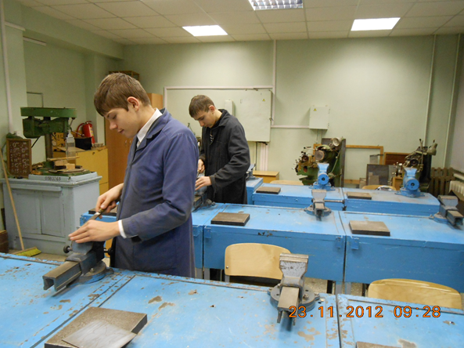
Открытые уроки с обучающимися по вопросам техники безопасности и охраны труда, обеспечения личной безопасности

Slide 11

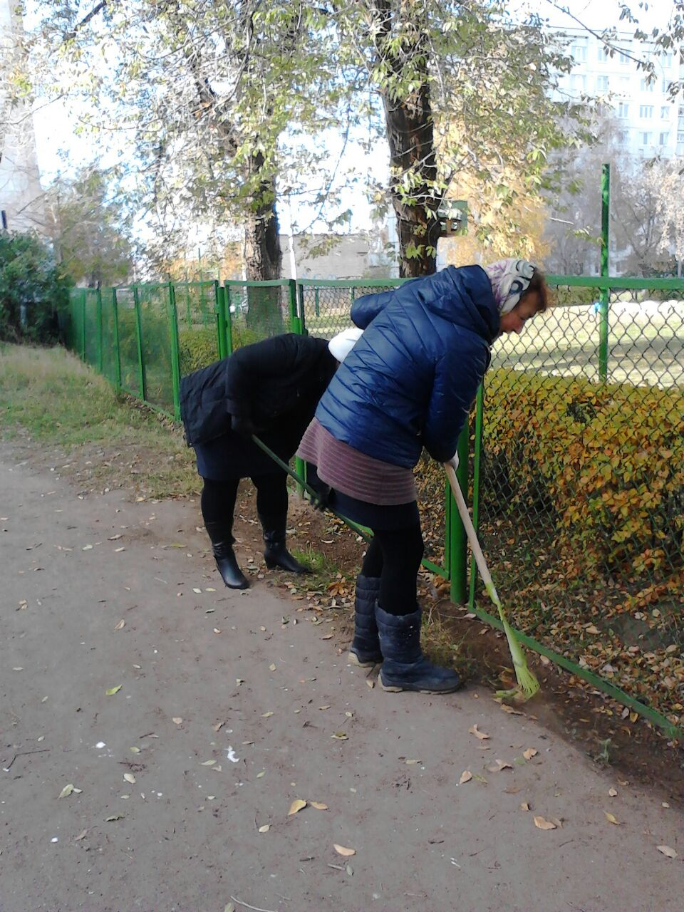
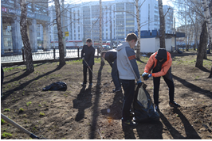
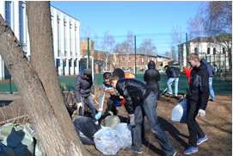

Экологические субботники – уборка территории школы

Slide 12

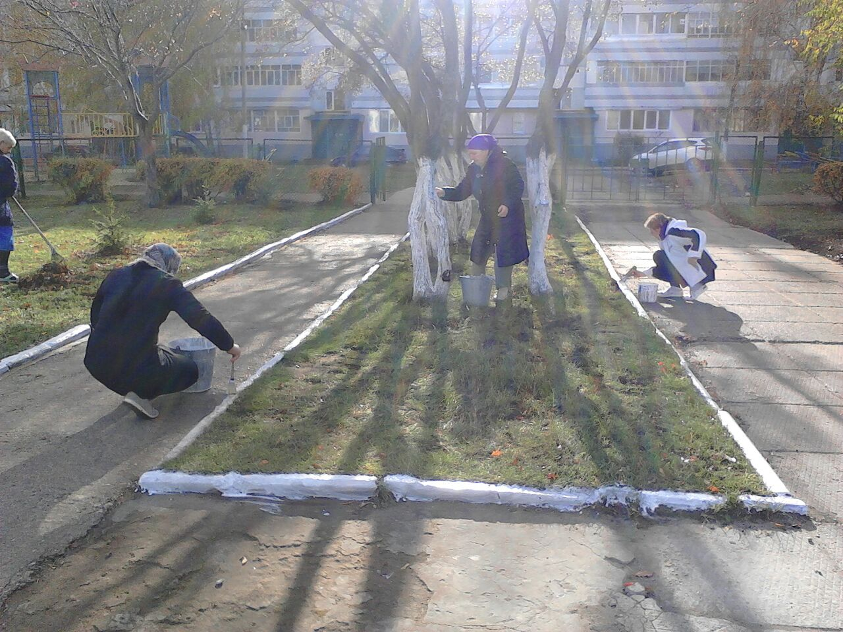
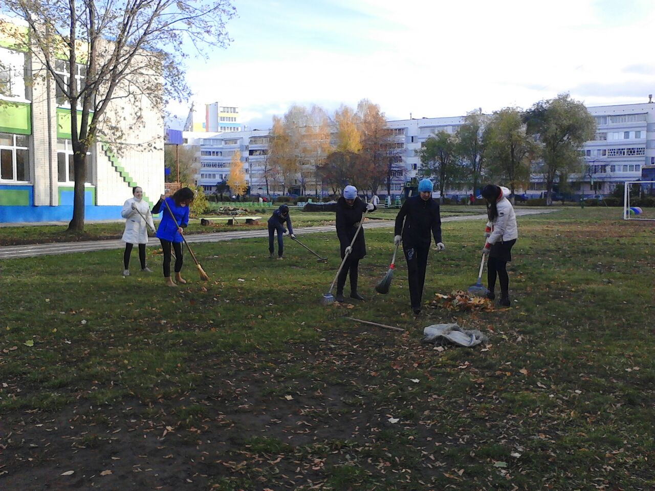


Slide 13

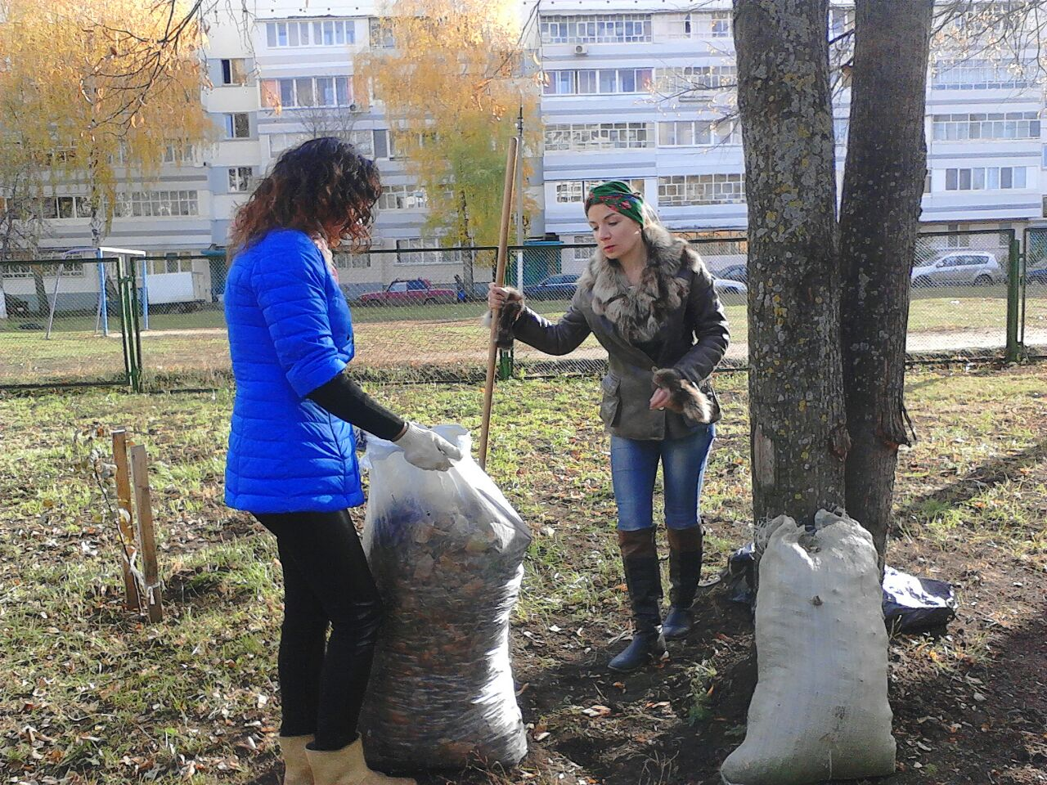
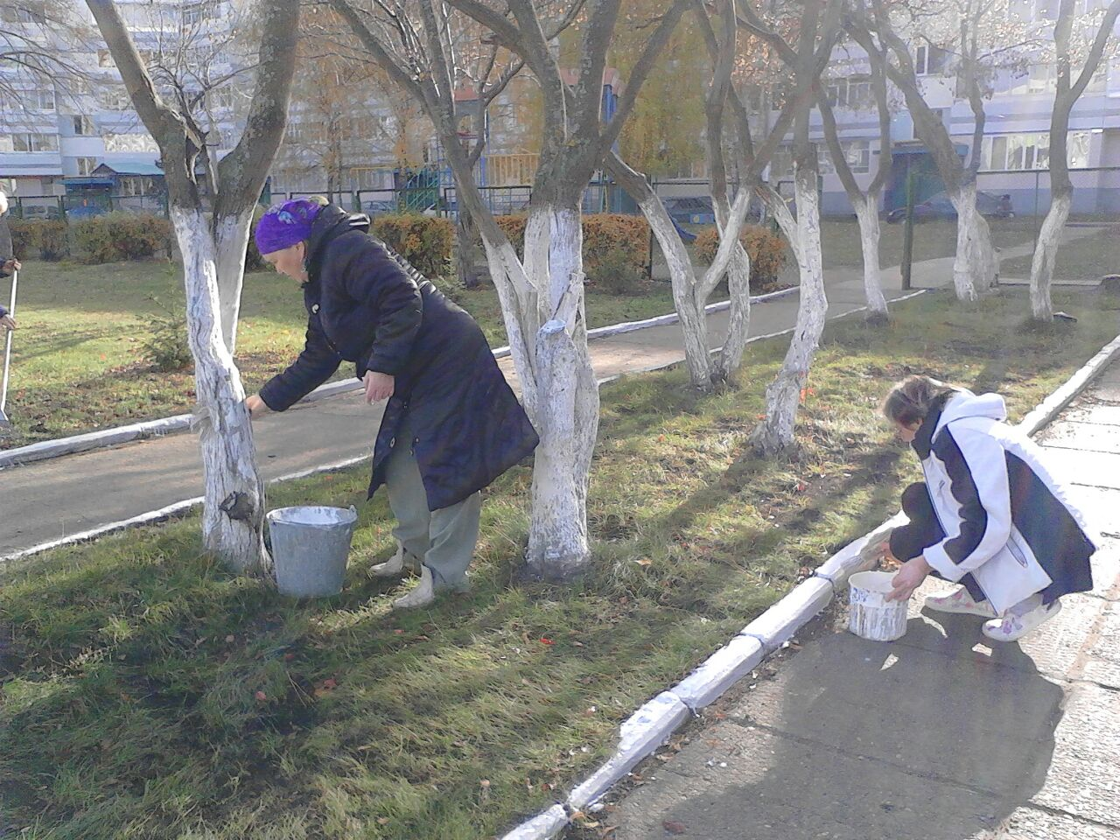


Slide 14
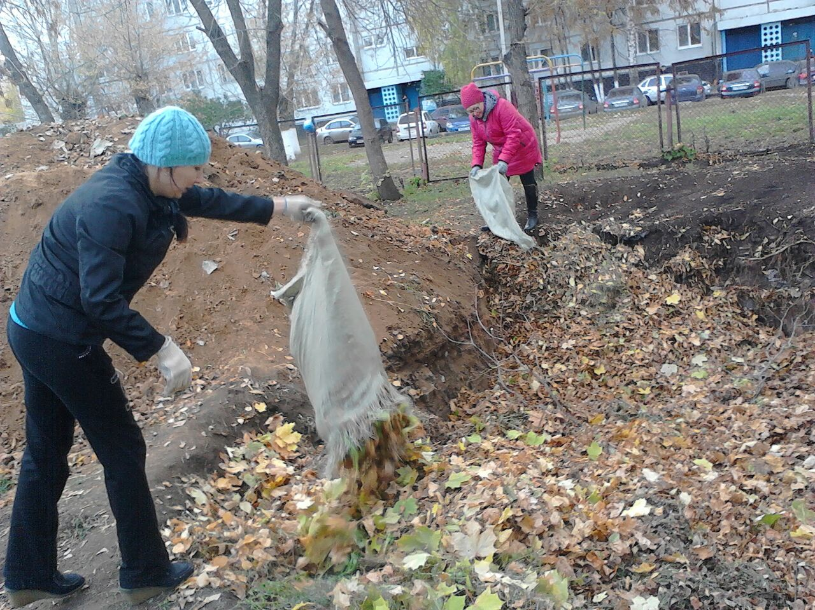


Slide 15

СПАСИБО ЗА ВНИМАНИЕ!

